Slide 1


Тренажёр
«Помоги рыбке»
«Умножение на 2»
Математика
2 класс
Автор- Костенко Наталья Владимировна,
учитель начальных классов
Б-Неклиновской СОШ Неклиновского района
Ростовской области

Slide 2

Ребята!
Для перехода на следующий слайд нажимайте

Slide 3
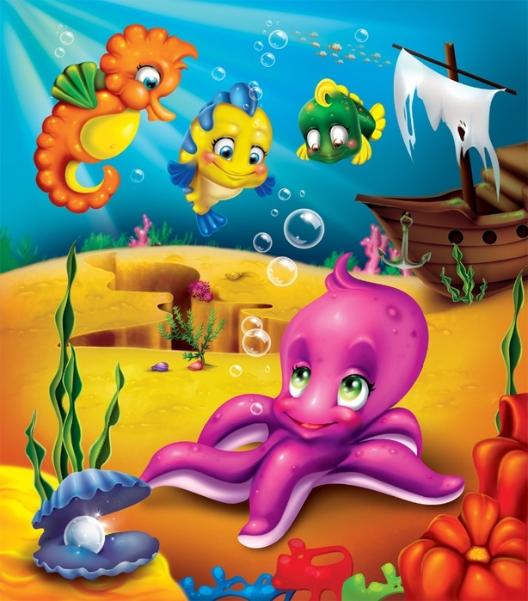



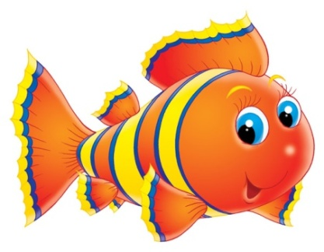
5 2=
10
12
25

Slide 4
8 2=
19
15
16

Slide 5
3 2=
6
8
7

Slide 6
7 2=
12
14
16

Slide 7
9 2=
18
19
17

Slide 8
4 2=
12
10
8

Slide 9
2 2=
8
4
5

Slide 10
6 2=
16
14
12

Slide 11
10 2=
20
12
22

Slide 13
Интернет-ресурсы:
Рамка
картинка для пазлов
волны
Рыбка
Черепаха
Капля
Стрелка
Звуки авторские, обработаны в программе Audacity.

